Slide 1
2016.02.12 ~ 15
Week 7

Slide 2
Milestone
Daily 1일1인디 업로드
Daily 이불개기
Daily 운동
Weekly 출근 만원빵
Weekly 앨범 3개
1일 1인디 재정비
등록금 분납신청일정 확인
HUBO2수령일정 조절 / 재고확인
노트북 백업 / 포맷해서 동생 줄 준비하기
Paper Reading Fast Simulation of Mass-Spring System
Weekly 영어 작문 3개
Weekly PPT 만들어두기

Slide 3


#36 Daily 1일1인디 노래 업로드
2/12
클래지콰이
Gentle Rain
2/13
참깨와 솜사탕
공놀이

Slide 4


#36 Daily 1일1인디 노래 업로드
2/14
소심한 오빠들
여자친구가 생겼으면 좋겠다
2/13
혁오
Feels like Roller-Coaster Ride
+ Lonely

Slide 5
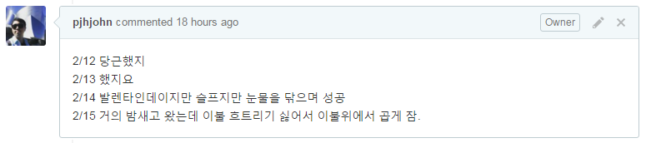
#37 Daily 아침에 이불개기

Slide 6
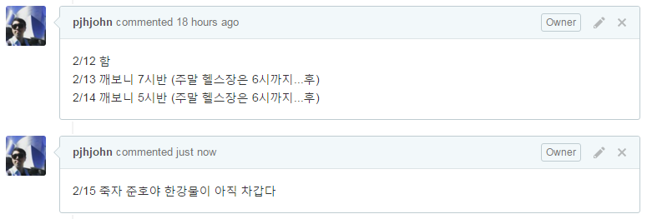
#38 Daily 헬스장
https://play.google.com/store/apps/details?id=com.sangmoo.pongdang

Slide 7
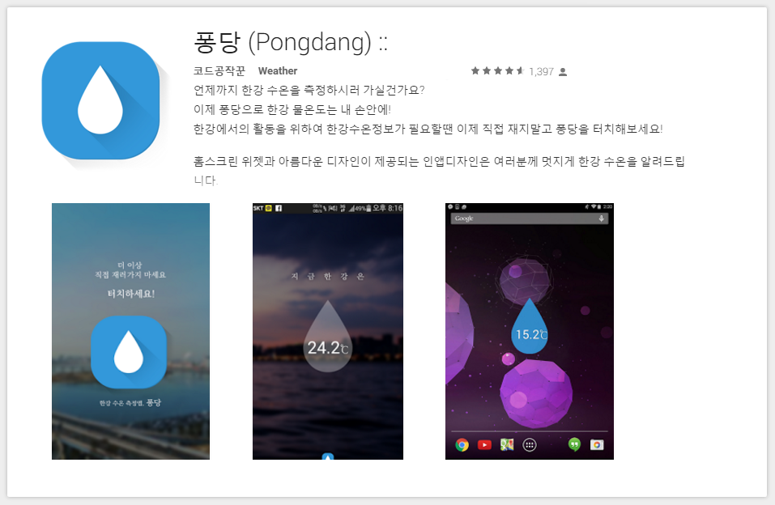

Slide 8
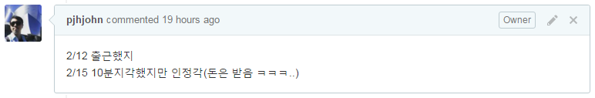
#39 Weekly 출근 만원빵

Slide 9



#40 Weekly 앨범듣기
어쿠루브
FIRST STEP
그게 뭐라고
너가 떠나고
사랑노래 같은 이별노래
사랑한다 말할래
걍 명반인듯…??
슈가볼
Nuance
농담 반 진담 반
그런 사람 하나쯤은
404 NotFound

Slide 10
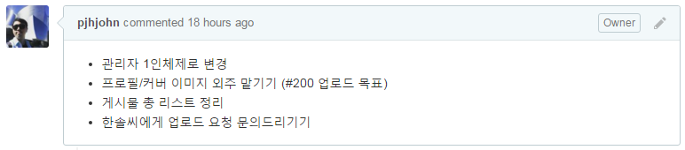
#41 1일 1인디 재정비

Slide 11
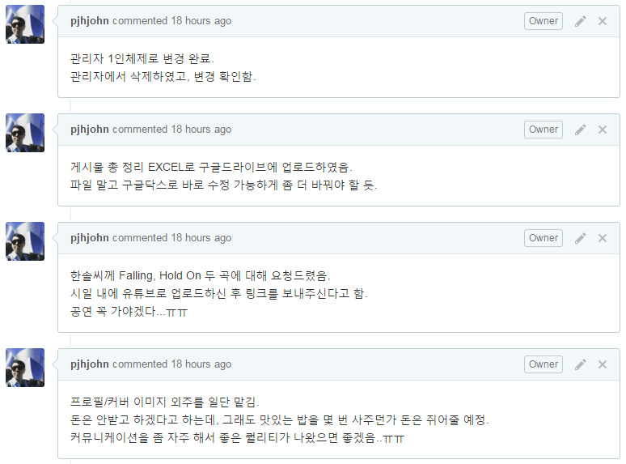

Slide 12
#42 등록금 분납신청일정 확인
3. 등록금 분납 신청 (분납자도 신용카드 납부 가능)
○ 신청대상 : 재학생 중 분납 희망자(학자금대출 이용자, 신입생·재입학생·편입생 제외)
* 분납 후 부득이한 사유로 중도 휴학 시 나머지 등록금액을 완납해야만 휴학 가능
○ 신청기간 : 2015. 2. 18(목) ~ 2. 23(화) 09:00 ~ 17:00까지(주말제외)
※ 분납신청은 등록금 납부기간 마지막일의 전일까지 신청가능함을 유의
○ 신청방법 : 인터넷「등록금고지서출력」화면에서 신청
○ 분납고지서 출력 : 분납신청 다음날부터 출력가능
○ 분납금액 : 등록금액의 1/4
○ 등록기간 : 1차[2.18(목)~2.24(수)], 2차[4.18(월)~4.20(수)], 3차[5.11(수)~5.13(금)], 4차[5.25(수)~5.27(금)]
○ 주의사항 : 각 분납 등록기간에 1/4씩 반드시 납부하여야 하며, 4차까지 완납하지 않을시 미등록처리

Slide 13
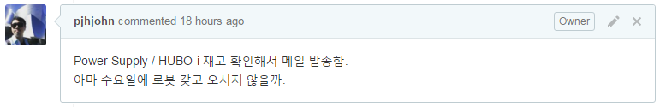
#43 HUBO2 수령일정 조절 / 재고확인

Slide 14
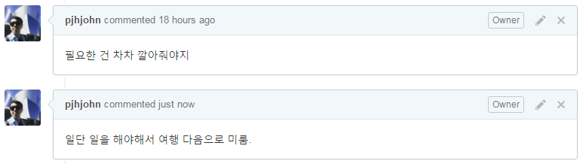
#44 노트북 백업 / 포맷해서 동생 줄 준비하기

Slide 15
#45 Paper Reading Fast Simulation of Mass-Spring System

Slide 17
#46 Weekly 영어작문

Slide 19
#47 Weekly PPT 만들어두기
어….전날은 아닌데 만듦..

